Slide 1




Slide 2
SQL – REALIZANDO CONSULTAS
NO BANCO DE DADOS

Slide 3

AGENDA
Definindo o objetivo
Pesquisar todas as linhas e colunas
Pesquisar colunas específicas
Filtrar linhas específicas
Identificando a tabela
Escrevendo a consulta

Slide 4
Definindo o objetivo

Slide 5
Realizando consultas
Esta aula tem por escopo elucidar o processo de realização de consultas em um banco de dados, valendo-se da Linguagem de Manipulação de Dados (DML) como ferramenta comunicativa com os registros armazenados. Em etapas anteriores, já falamos acerca das operações de inserção (INSERT), atualização (UPDATE) e exclusão (DELETE) de registros. Neste momento, iremos aprofundar nossa compreensão, entendendo melhor o universo da SQL para a execução de consultas em uma ou mais tabelas
Para tal iremos utilizar os seguintes comandos: SELECT, FROM, WHERE

Slide 6
Juntos, SELECT, FROM e WHERE são usados em conjunto para realizar consultas mais específicas e direcionadas aos dados em um banco de dados Oracle.
SELECT: Esta parte da consulta especifica as colunas exatas que você deseja recuperar dos dados. Você pode selecionar todas as colunas usando * ou especificar colunas específicas pelo nome.
FROM: Aqui você especifica a tabela ou tabelas das quais deseja recuperar os dados. Se estiver selecionando dados de mais de uma tabela, você lista todas elas aqui.
WHERE: Esta cláusula é usada para filtrar as linhas retornadas pela consulta com base em uma condição específica. A condição é uma expressão lógica que deve ser verdadeira para as linhas a serem incluídas no resultado da consulta.

Slide 7
Pesquisar todas as linhas e colunas

Slide 8

SELECT * FROM;
A execução de uma consulta que pesquisa todas as linhas e colunas em um banco de dados é um procedimento crucial na análise e manipulação de dados. Isso é realizado por meio de uma instrução SQL SELECT, que busca todos os registros de uma ou mais tabelas, junto com todas as suas colunas correspondentes. Essa operação fornece uma visão completa e detalhada dos dados armazenados, essencial para análises extensivas, relatórios e processos de tomada de decisão em sistemas de banco de dados

Slide 9
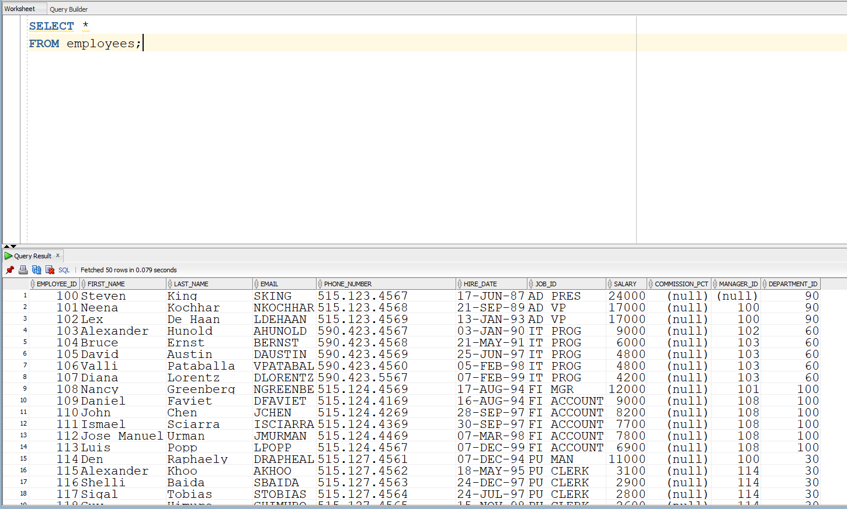
EXEMPLO:

Slide 10
Pesquisar colunas específicas
A realização de uma consulta que pesquisa colunas específicas em um banco de dados envolve a execução de uma instrução SQL SELECT, na qual são especificadas as colunas desejadas a serem recuperadas. Isso permite a extração seletiva de dados de uma ou mais tabelas, proporcionando uma visão mais direcionada e objetiva das informações armazenadas. Essa abordagem é fundamental para otimizar a eficiência na manipulação de dados, reduzindo a carga de processamento e simplificando a análise de informações relevantes para determinadas tarefas ou operações.

Slide 11
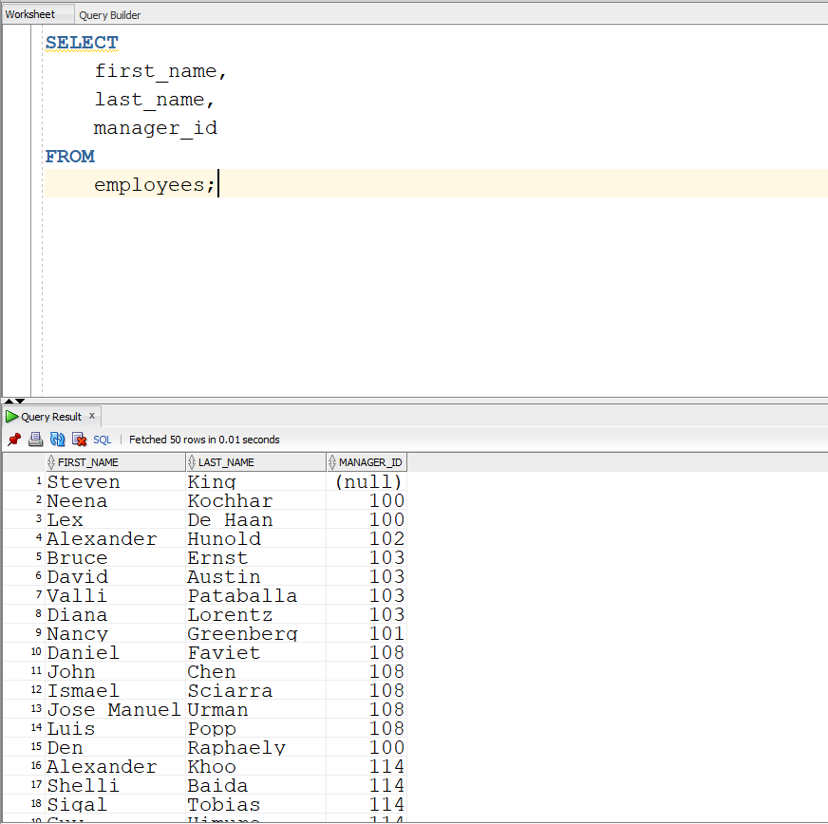
EXEMPLO

Slide 12

Pesquisar Linhas específicas
Para filtrar linhas específicas é necessário utilizar a cláusula WHERE em uma consulta SQL.
Essa expressão pode envolver operadores de comparação, lógicos e outras funções para avaliar as condições desejadas

Slide 13
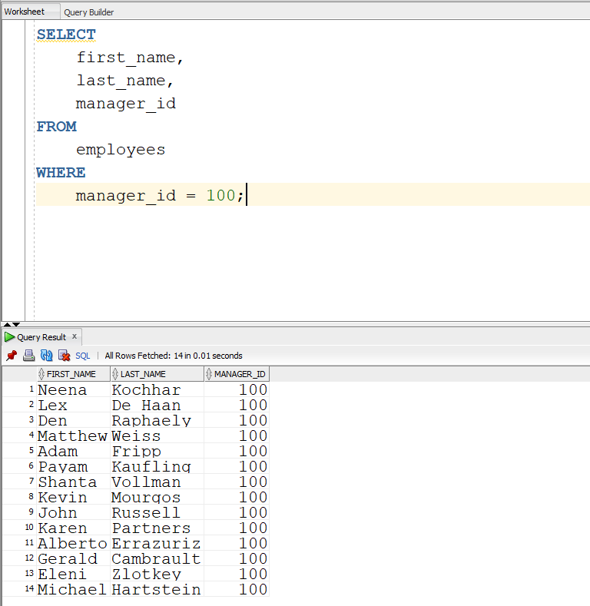
Exemplo

Slide 14
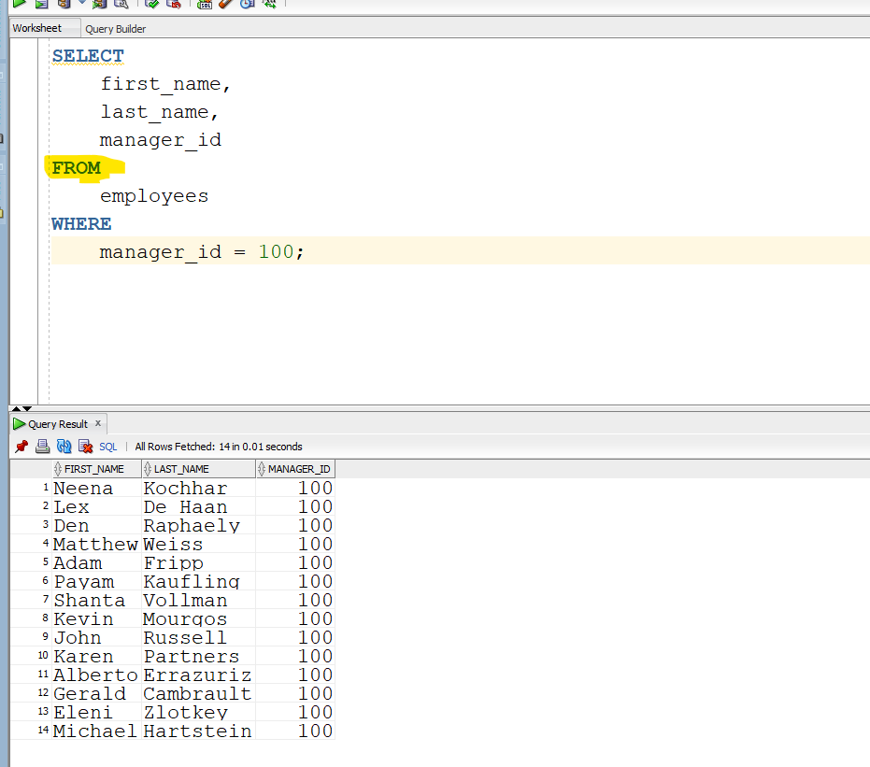
Identificando a tabela
Para identificar a tabela em consultas SQL, você pode utilizar a cláusula FROM, que especifica a tabela da qual você está selecionando dados

Slide 15
Dúvidas?

Slide 16

Exercícios

